Slide 1


TI do Zero ao Pro
1

Slide 2


Descrição do tema do módulo:
Lógica em C
Lógica no mundo e em TI
Regras para o Desenvolvimento
Avaliação de código
Desenvolvimento na prática
2

Slide 3
Regras para o Desenvolvimento
3

Slide 4
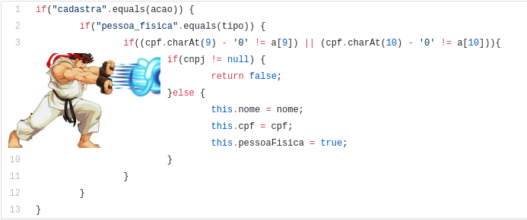
Indentação
Indentação é o espaçamento aplicado no início das linhas de código que ajuda a manter uma hierarquia visual. Na maioria das linguagens esse não é um elemento que impede o código de ser compilado, mas manter o código indentado é fundamental para facilitar sua leitura.
4

Slide 5

CamelCase é a denominação em inglês para a prática de escrever as palavras compostas ou frases, onde cada palavra é iniciada com minúsculas e as seguintes por maiúsculas, todas unidas sem espaços.
camelCase
camelCase

Slide 6
Snake case refere-se ao estilo de escrita em que cada espaço é substituído por um caractere de sublinhado e a primeira letra de cada palavra é escrita em minúscula. É uma convenção de nomenclatura comumente usada em computação, por exemplo, para nomes de variáveis ​​e sub-rotinas e para nomes de arquivos.
snake_case
snake_case

Slide 7
Pascal Case é a prática de escrever palavras compostas ou frases de modo que cada palavra ou abreviatura comece com uma letra maiúscula.
PascalCase
PascalCase

Slide 8
Importantes para a estruturação e facilidade de visualização de um código
Comentários
#include <stdio.h> //biblioteca de comunicação com o usuário
#include <stdlib.h> //biblioteca de alocação de espaço em memória
#include <locale.h> //biblioteca de alocações de texto por região
int main()
{
int opcao=0; //Definindo variáveis
setlocale(LC_ALL, "Portuguese"); //Definindo a linguagem
printf("### Cartório da EBAC ###\n\n"); //inicio do menu
printf("Escolha a opção desejada do menu\n\n");
printf("\t1 - Registrar nomes\n");
printf("\t2 - Consultar nomes\n");
printf("\t3 - Deletar nomes\n\n");
printf("Opção: ");//fim do menu
}

Slide 9

Obrigado!
https://www.linkedin.com/in/pedrobrocaldi/

